Slide 1

Iedereen mee!
Muziekclip 'Tot iedereen mee is'

Slide 2
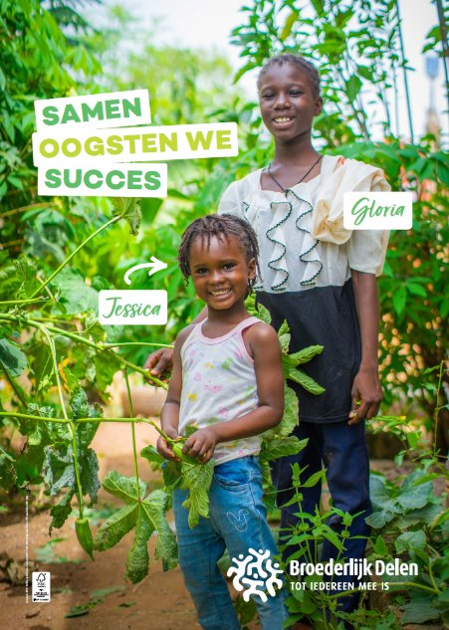
Bienvenue –Welkom !
Hallo
Mizamin
Bonjour

Slide 3
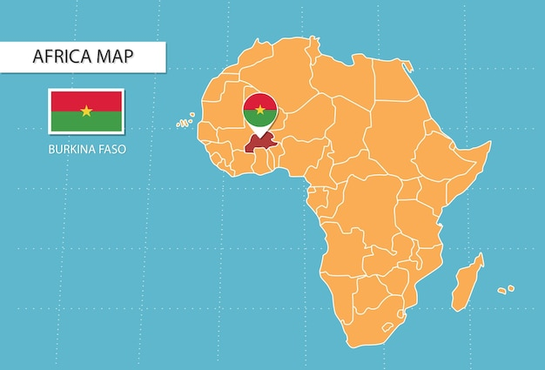
Burkina Faso : Enkele weetjes
Burkina Faso ligt in het hart van West-Afrika en heeft heel wat buurlanden:(N)Mali, Niger
(Z) Ivoorkust, Ghana, Togo en Benin
Hoofdstad: Ouagadougou
Met het vliegtuig: +/- 8u30
Burkina Faso = Land van integere mensen (sinds 1984! Uit Mossi en Dioula
Ooit was Burkina Faso een Franse kolonie. Maar gelukkig sinds 1960 volledig onafhankelijk.

Slide 4
Burkina Faso: Enkele weetjes
Frans = administratieve taal, maar de nationale/traditionele talen zijn Mossi, Dioula, Bissa en Deul. Jessica en Gloria spreken thuis Dagaare (soort dialect)
20% katholiek, 60% moslim, diverse natuurgodsdiensten
80% van de mensen leven van de landbouw

Slide 5
Kennismaking met Gloria(10) & Jessica (4)
Filmportret: Een dag in het leven van Gloria

Slide 6
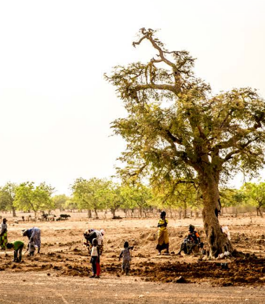
Landbouw is van levensbelang in Burkina Faso
MAAR
Uitdagingen door klimaatverandering
+
Steeds grotere afhankelijkheid van pesticiden

Slide 7

Pesticiden, vaak in Europa verboden
Omdat....​
​
Ze zijn kankerverwekkend. Ze maken mensen ziek.​
Ze verstoren de hormoonhuishouding​
Ze vervuilen het milieu​
​

Slide 8

Campagneverhaal volwassenen: verontwaardiging!

Slide 9

+++ Hoopvolle boodschap +++
2023
Notes:
Het werkt: belgië heeft het al!

Slide 10
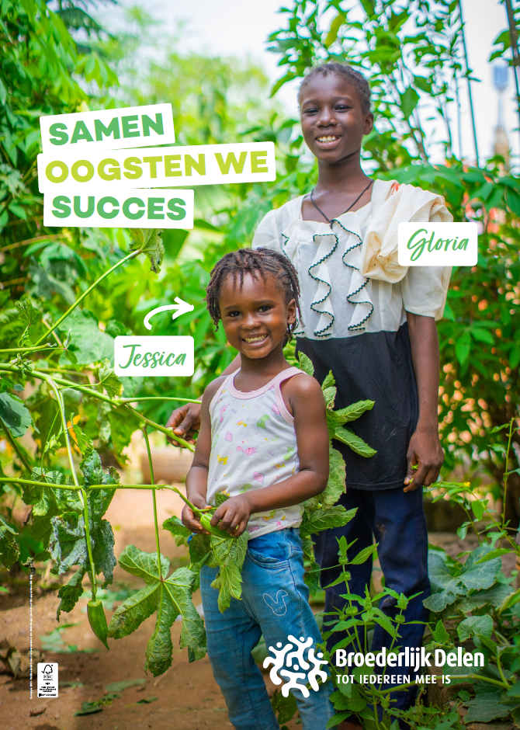

+++ Hoopvolle boodschap+++
Notes:
Samen verandering brengen : petitie voor europees verbod op uitvoer verboden pesticides

Slide 11
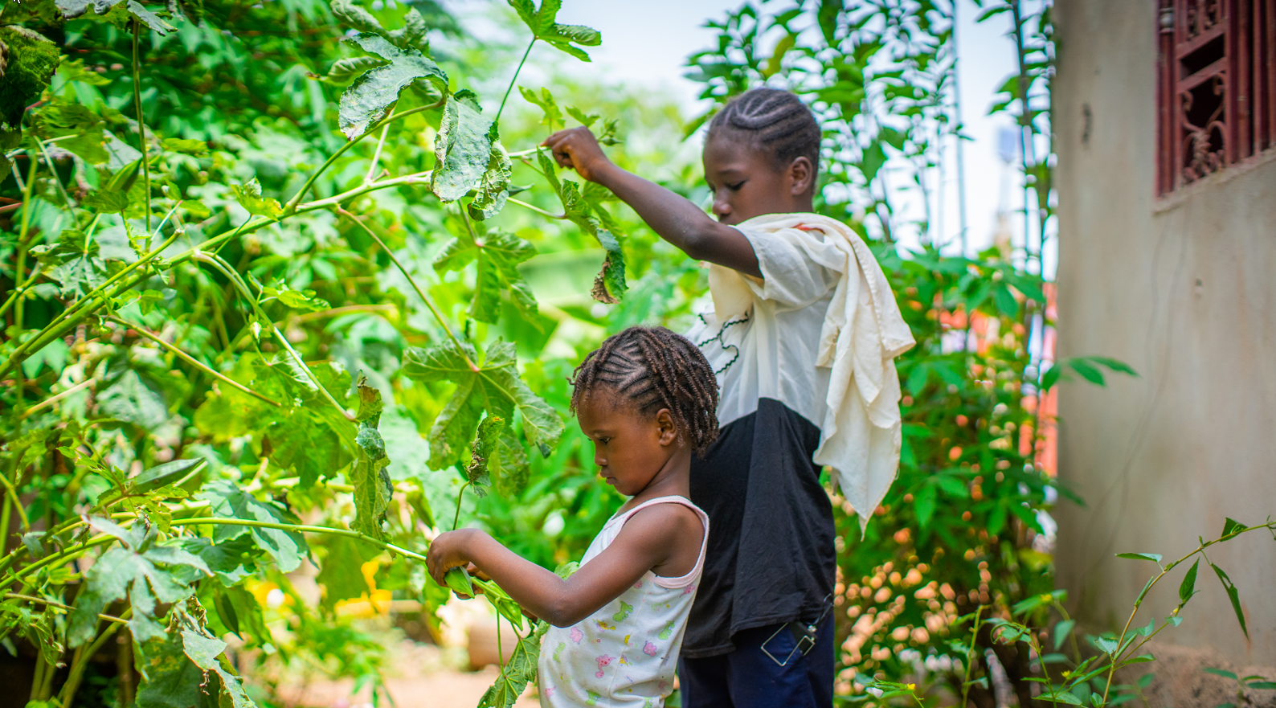
+++ hoopvolle boodschap +++
GEEN verhaal TEGEN iets
Maar wel VOOR
AGRO-ECOLOGIE
Een duurzame manier van aan landbouw doen
waarbij men zorg draagt voor mens en natuur

Slide 12
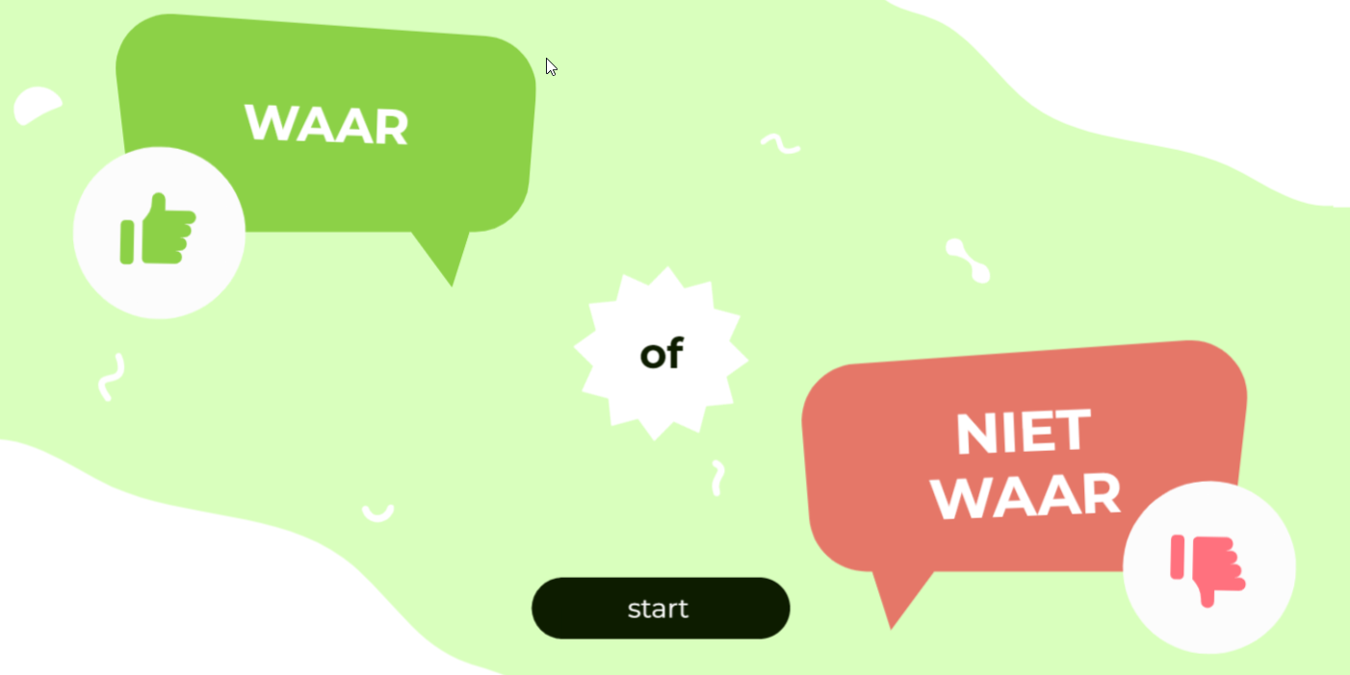
Waar of niet waar: agro-ecologie
Notes:
Waar of niet waar: agro-ecologie

Slide 13
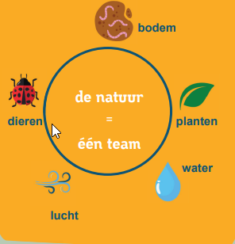




Agro-ecologie = landbouw met respect voor mens en natuur
Agro- ecologie is goed voor:
Planten Dieren
Mensen Bodem

Slide 14
Agro-ecologie inspireert
Filmportret: Een dag in het leven van Gloria

Slide 15
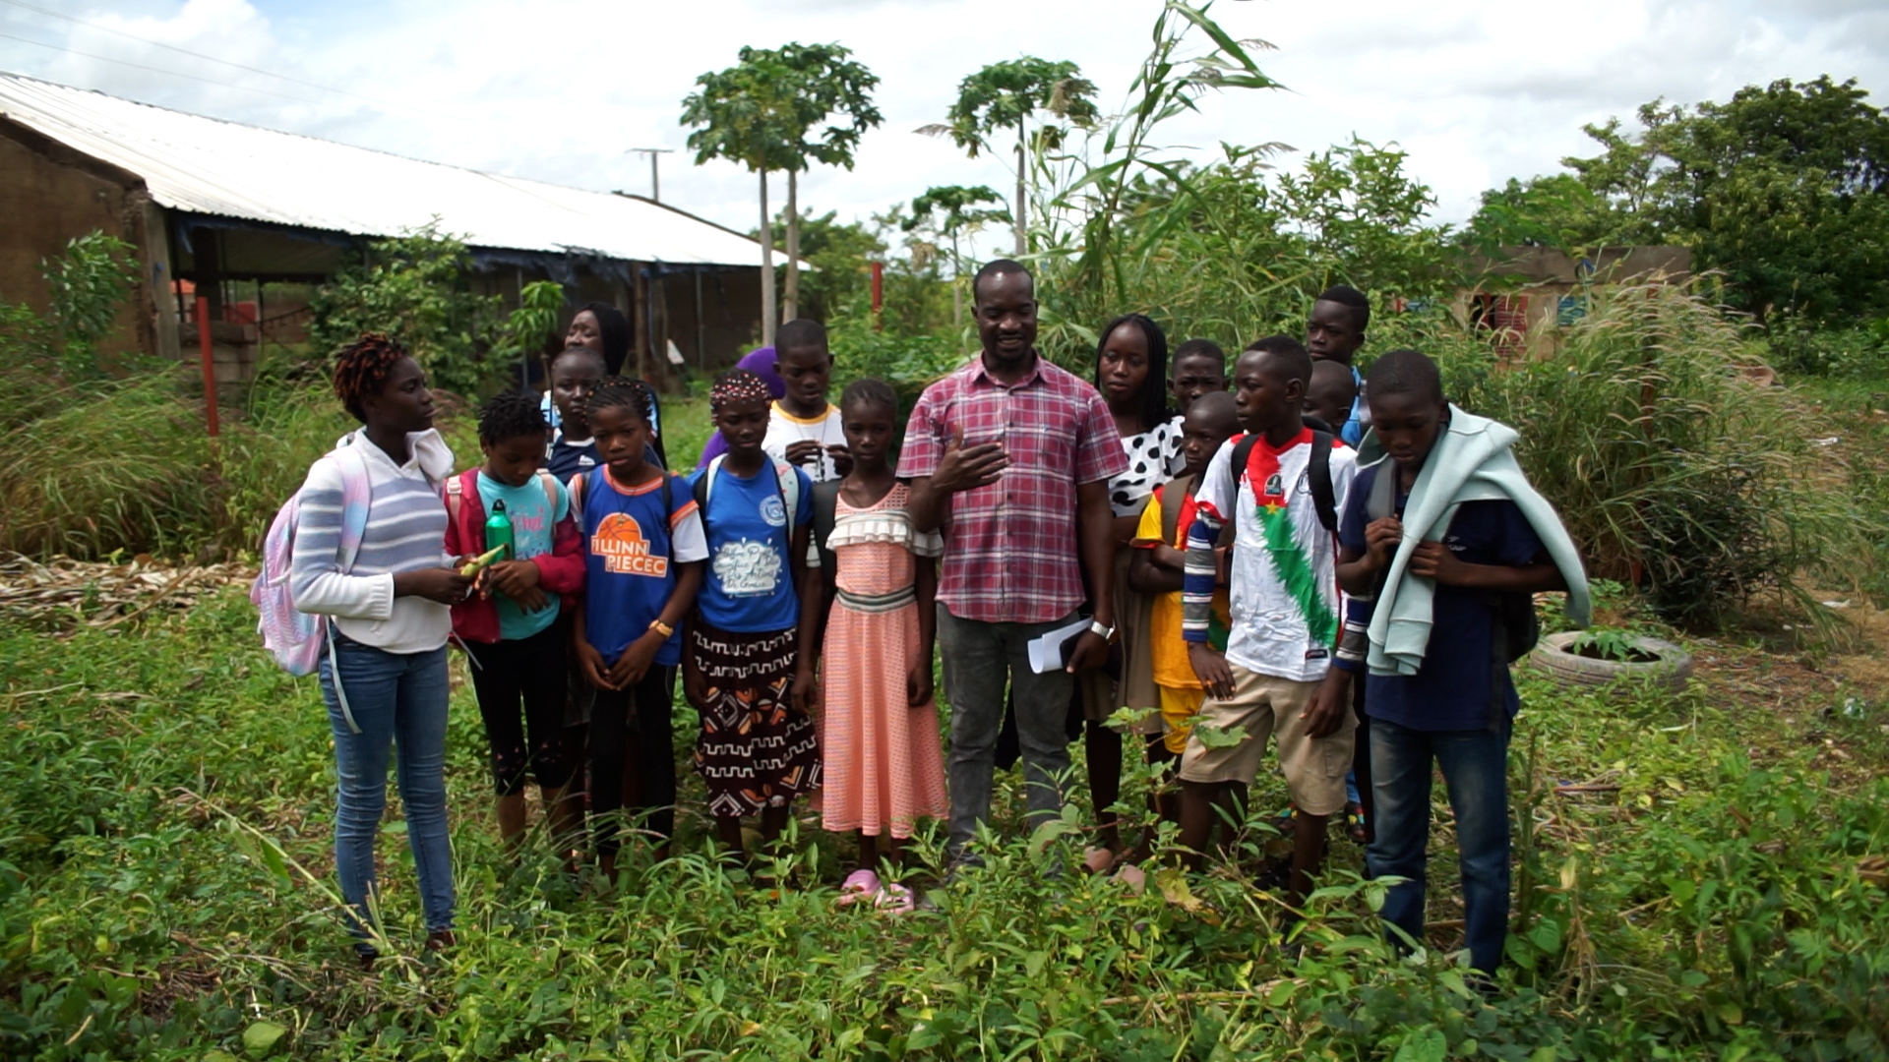
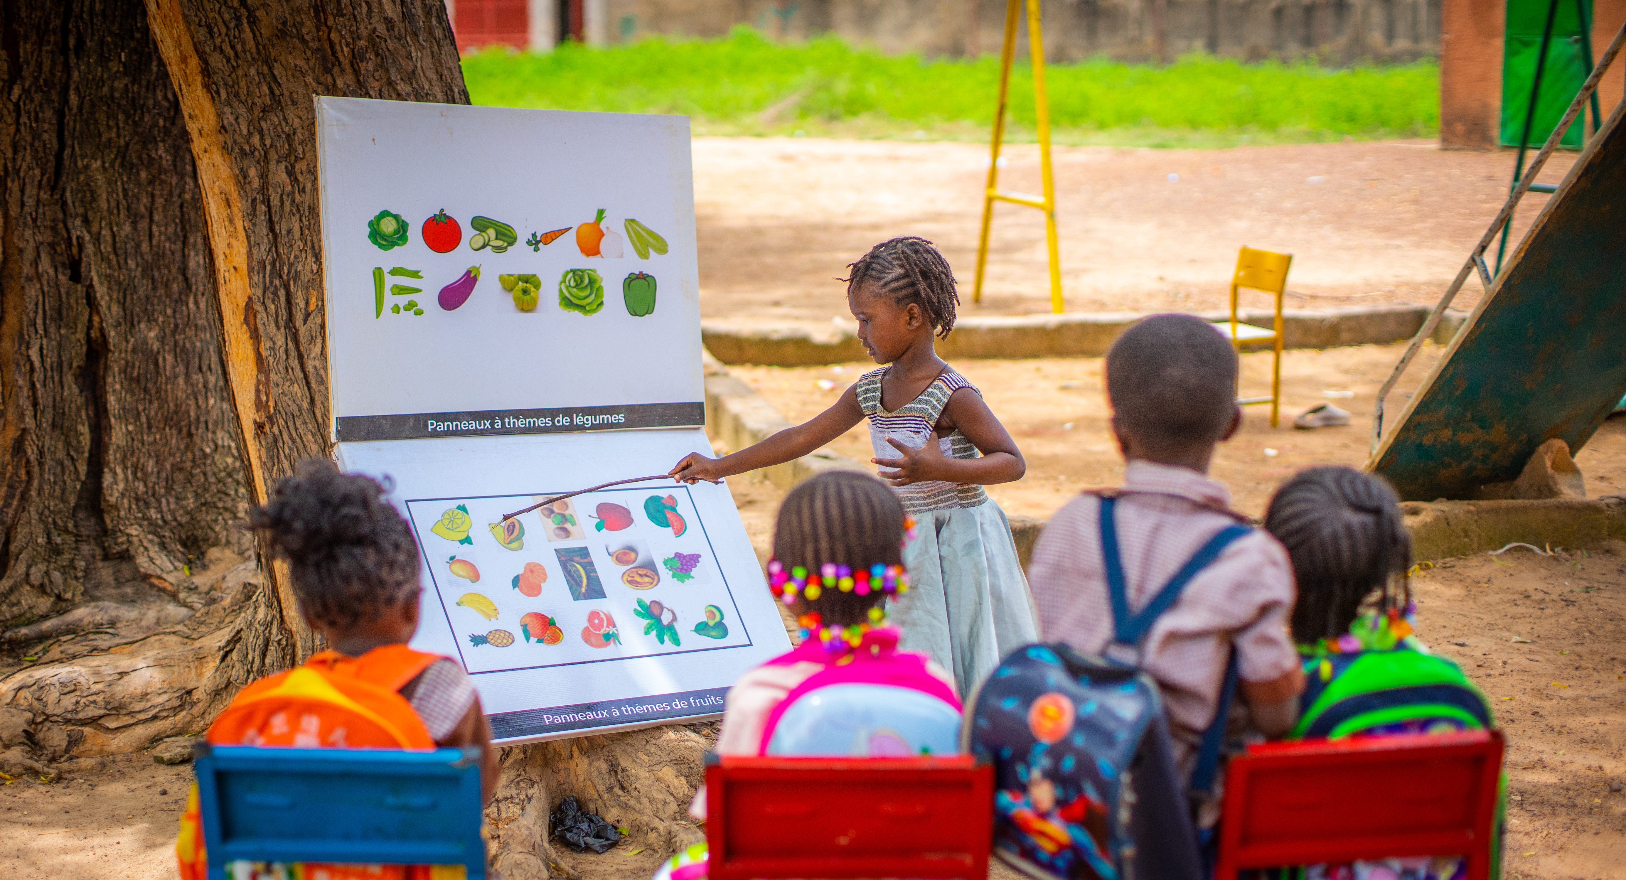
Agro-ecologie inspireert...
Jessica leert bij over groenten en fruit
Gloria aan de slag in de schoolmoestuin

Slide 16
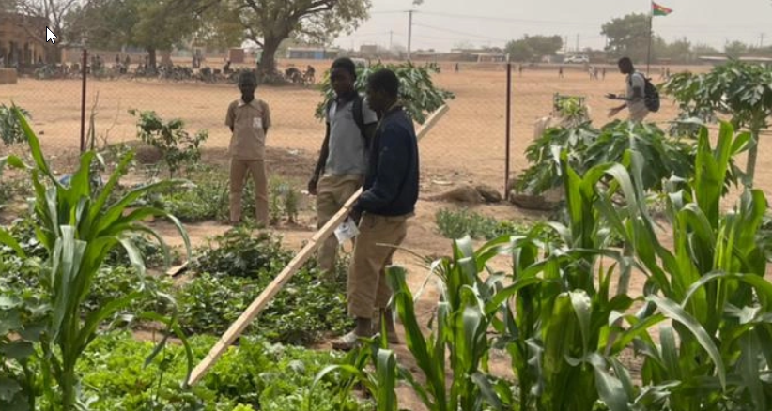
Agro-ecologie inspireert
289 jongeren van het college Bassemyam hebben een indrukwekkende boomgaard en moestuin én leren op school over agro-ecologie en klimaatverandering

Slide 17
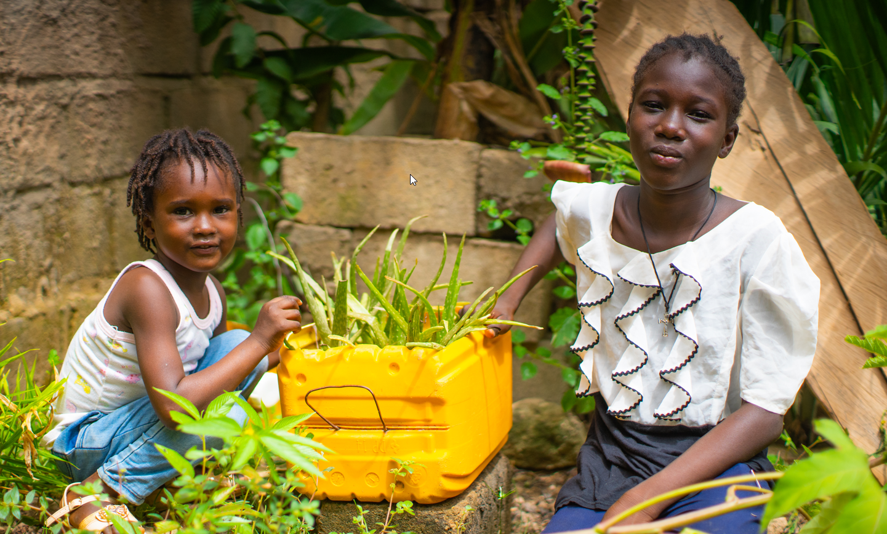
+++ Samen oogsten we succes+++
Maar liefst 4 (!) partnerorganisaties
van Broederlijk Delen
werkten daarvoor SAMEN
in Burkina Faso.

Slide 18
+++ Samen oogsten we succes+++
1, Leerkrachten en leerlingen leren over agro-ecologie en klimaatverandering
2, Samen tekenen tekenen we moestuin en boomgaard (2000 m2)uit.
3, Praktische lessen: Van bemesten en zaaien tot oogsten
4, Ook in dorpen: Ouders worden betrokken + overheid komt ook een kijkje nemen… verhaal gaat verder…
Broederlijk Delen sponsorde zaaigoed en opleidingen bij de diverse partnerorganisaties en zet zich zij aan zij met INADES Burkina Faso in om het verbod op export verboden pesticiden waar te maken.

Slide 19

Agro-ecologie inspireert
De natuur inspireert mee...
Gezond voedsel voor ieder mens
Fierheid
Verbondenheid
Stevig beworteld
Gedragenheid
Samen sterk
Diversiteit

Slide 20
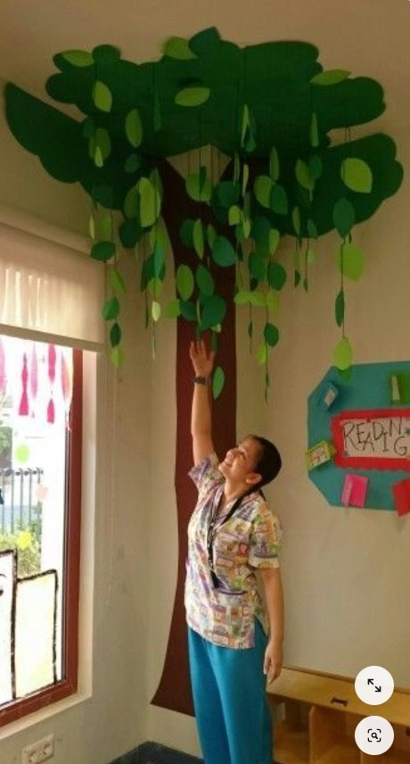
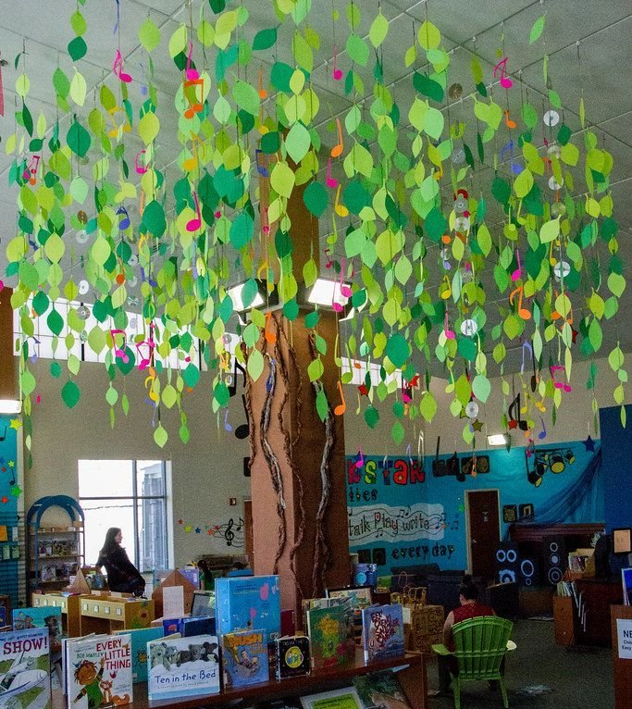
Link Burkina Faso en Broederlijk Delen

Slide 21
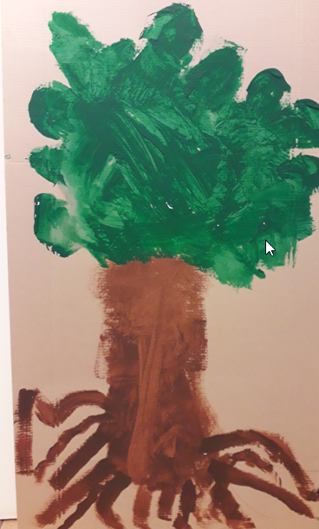
Een boom vertelt...
Kruin (toekomst):Welke talenten heb ik waarmee ik kan helpen zorgen voor de schepping?/ wie zal ik zelf helpen als ik groot ben?
Stam (heden): Welke waarden zorgen ervoor dat ik overheind blijf als het moeilijk gaat?/ wie steunt mij elke dag?
Wortels (verleden): Welke waarden kreeg ik mee toen ik kleiner was? /Wie zorgde voor mij toen ik klein(er)was?

Slide 22
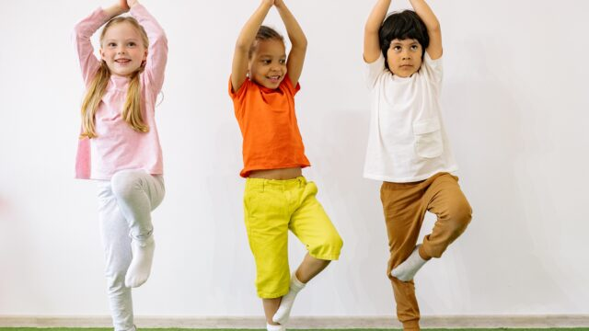
Boommeditatie: even stilvallen

Slide 23
Agro-ecologie activeert
Filmportret: Een dag in het leven van Gloria

Slide 24
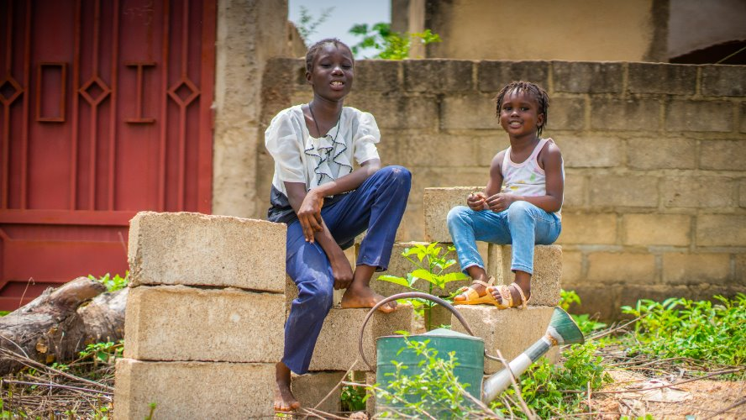
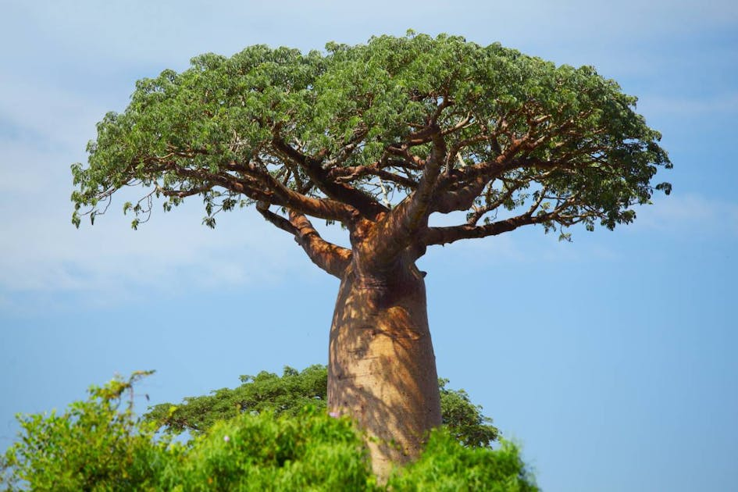
Gloria (en Jessica) zijn changemakers...

Slide 25
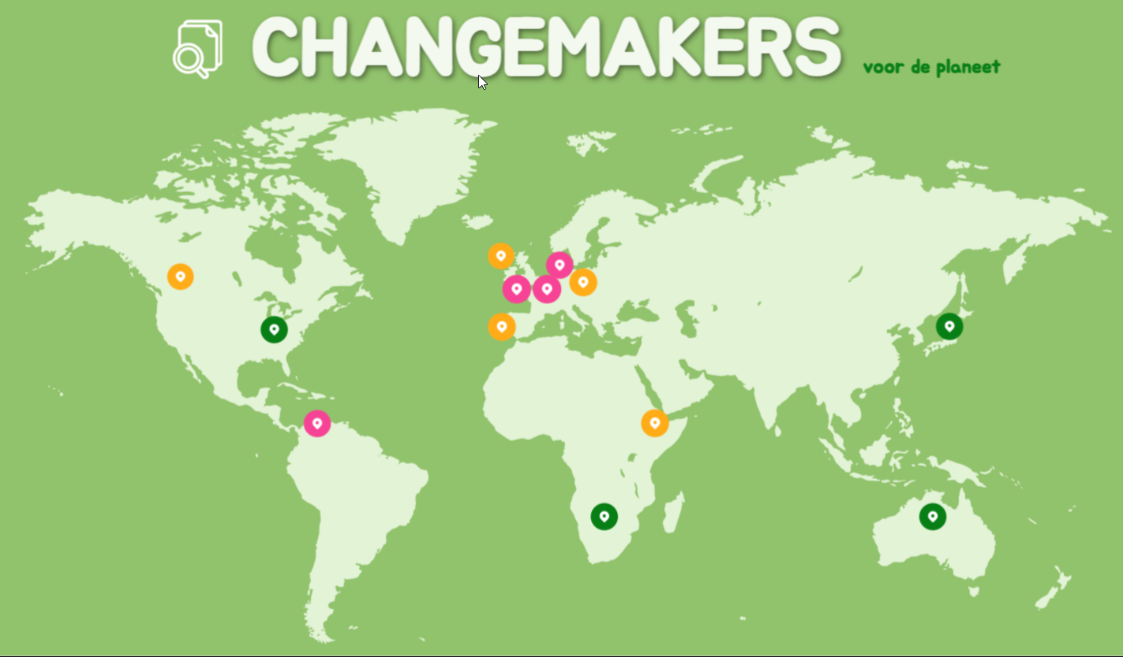
Agro-ecologie activeert Changemakers webmap
Notes:
Eventueel filmpje tonen?

Slide 26
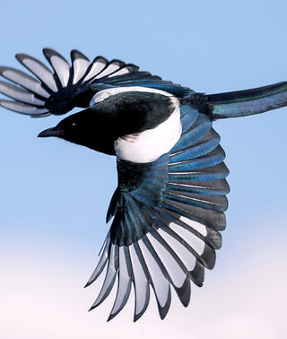
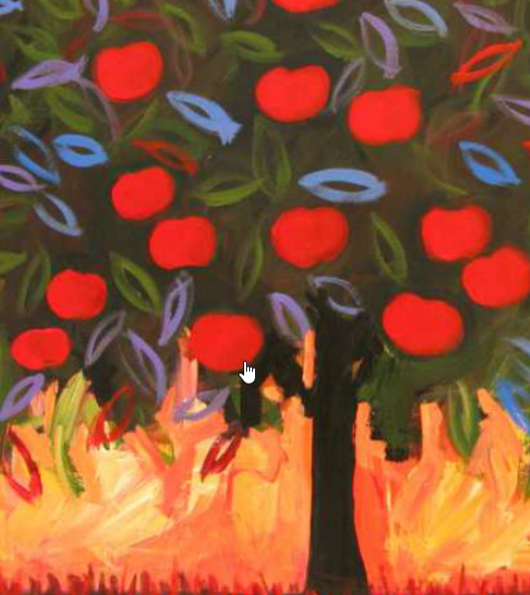

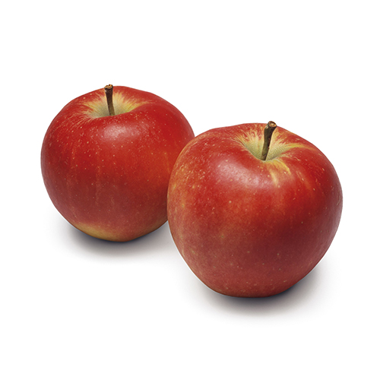

Slide 27
Verhaal appelboom
Opa, Wat is het belangrijkste aan een boom?
APPELS
STAM
TAKKEN
WORTELS
BLADEREN
Het gaat om de hele boom. Ik denk dat niets het belangrijkste is aan een boom. Net zoals bij mensen, die kunnen ook niet zonder elkaar...

Slide 28
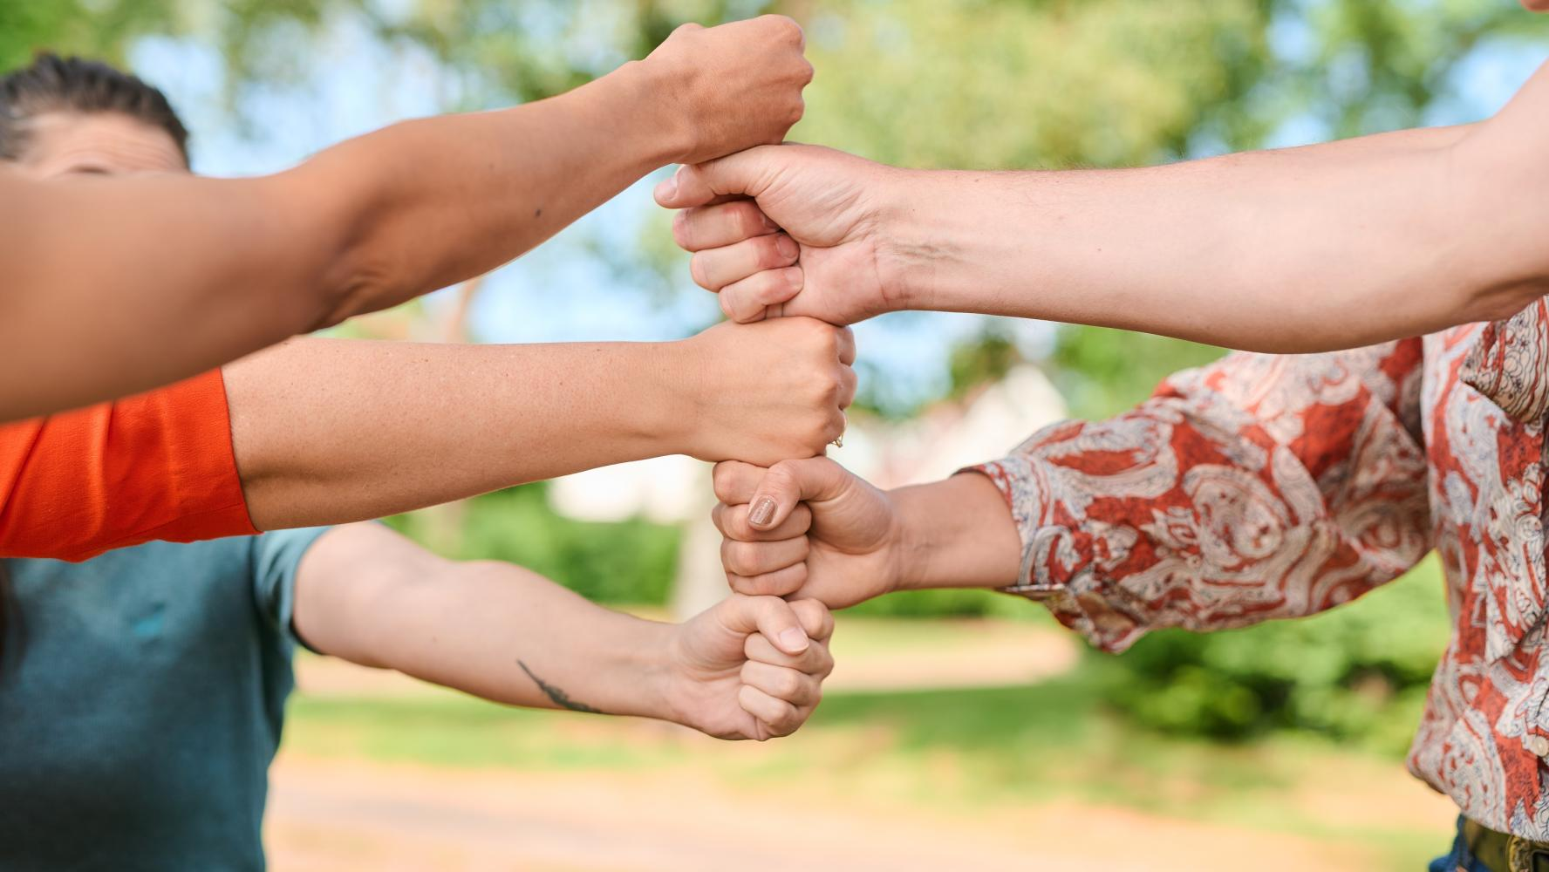
Samen sterk? Is dat wel zo? JA!
Samen werken aan een betere wereld? Je hoorde het al, dat doe je SAMEN.
Ben je er niet van overtuigd dat SAMEN ook STERKER (en LEUKER) betekent?
Kijk dan eens even onder je stoel.
Onder sommige stoelen ligt 1 tak.
Probeer deze maar eens te breken.
Gelukt?
Anderen vinden een stuk meer onder hun stoel, een hele bussel takken.
Proberen jullie deze ook te breken?
Gelukt?
Waarom lukte het met die ene tak zo gemakkelijk en bij de bussel moeilijker?
Wat denken jullie ?
Inderdaad: Met velen samen zijn we sterker. Kunnen we rekenen op elkaar .

Slide 29
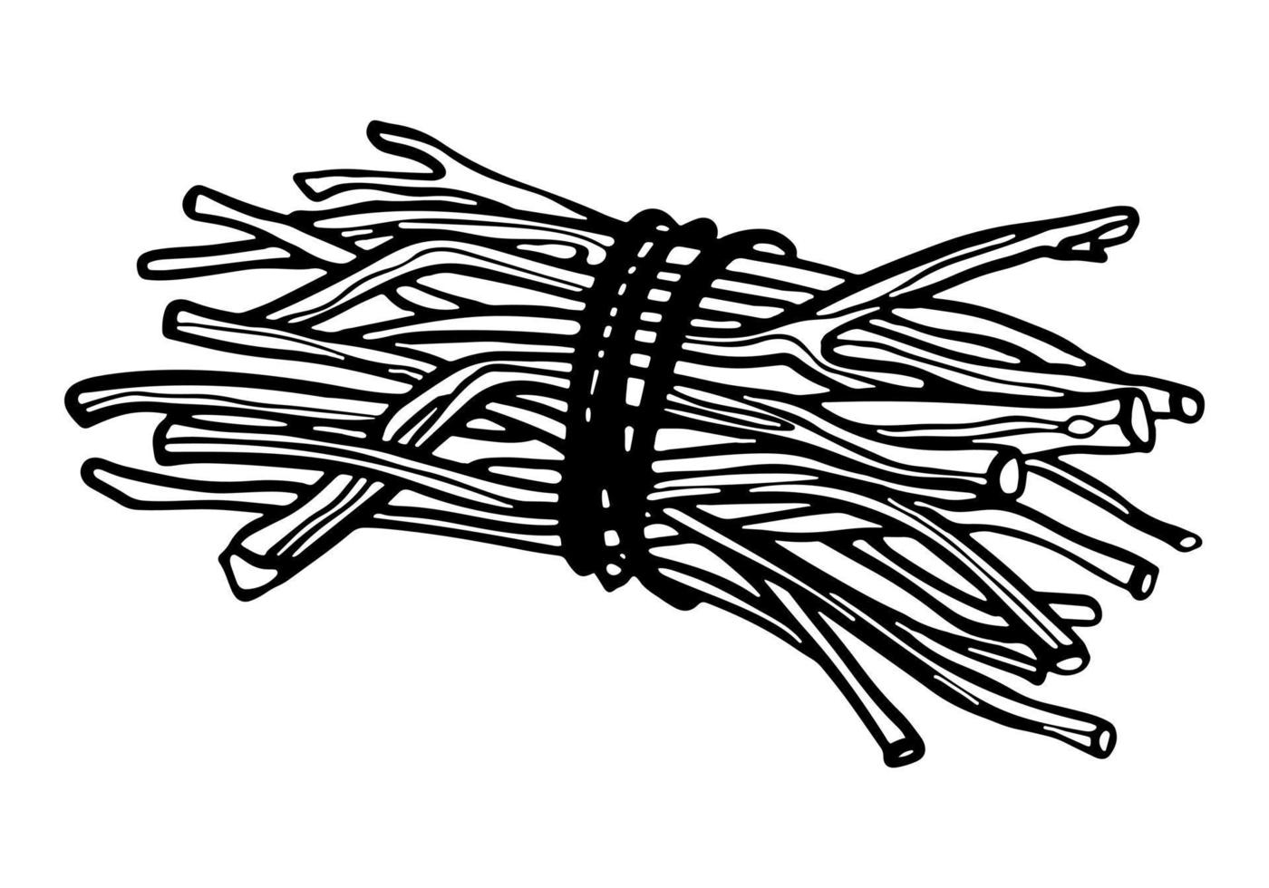
Als we samenwerken
aan een betere wereld
aan 'doet het ertoe'
Dan is ons SAMENwerken een SUCCES!
En zal niets ooit nog hetzelfde zijn...
Als we ons verbonden voelen met Gloria en al de kinderen over de hele wereld
dan zijn we CHANGEMAKERS
die echt verandering brengen!
En zal niets ooit nog hetzelfde zijn...

Slide 30
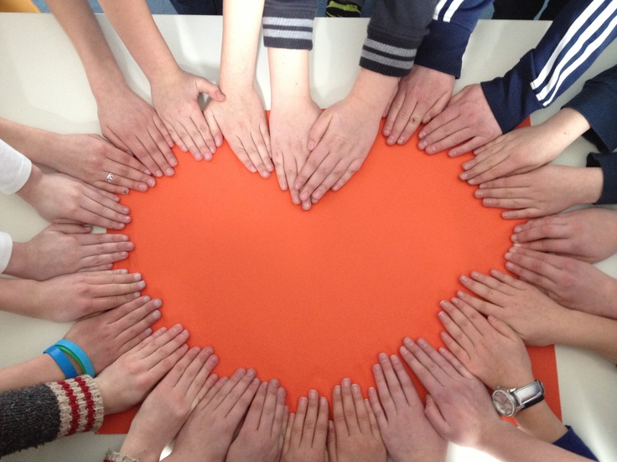
Changemakers-move
DOE JIJ MEE?
Sta maar recht en doe mij na! (kring)
Samen
(armen zijwaarts naar elkaar)
werken wij
(armen in elkaar haken)
aan een betere wereld
(ingehaakte armen naar voor met de handen een hartje maken)
Changemakers!
(armen en handen in de lucht)
2x

Slide 31
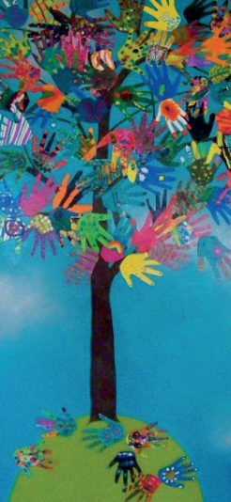
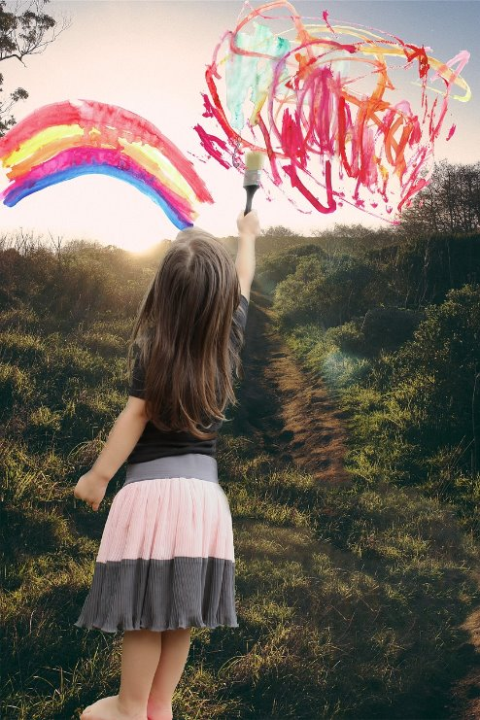
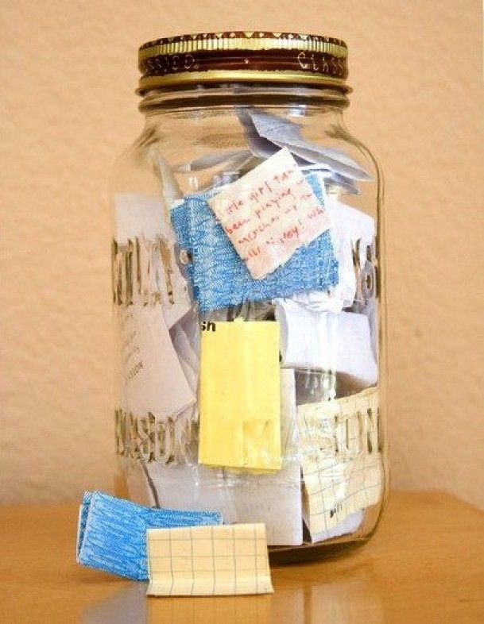
Je school... vol met changemakers?

Slide 32
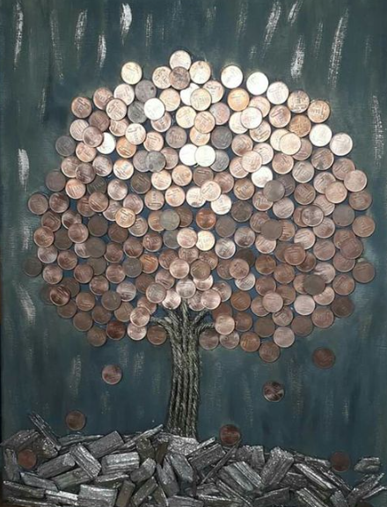
Boom van solidariteit & verbondenheid.

Slide 33
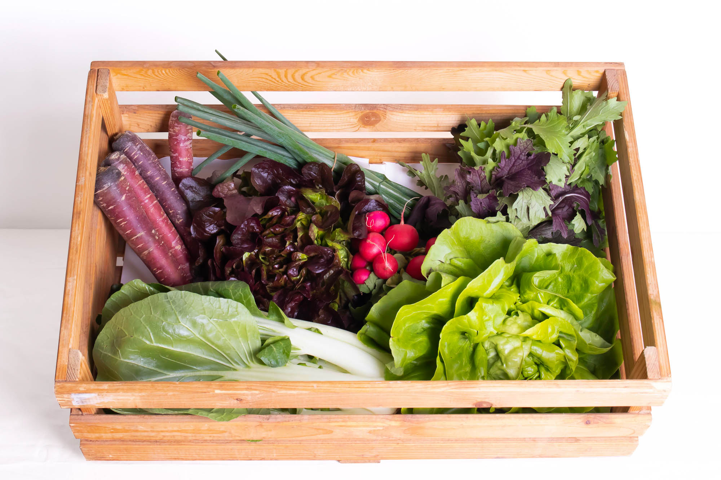
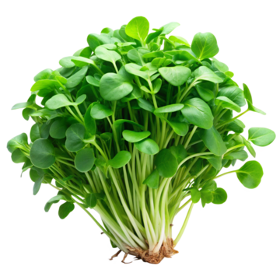
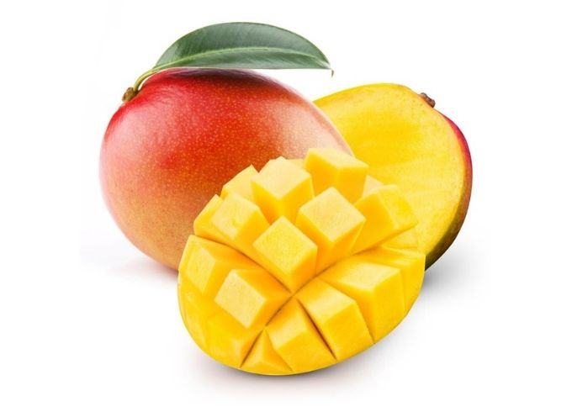
Geboren marktkramers op school?
Laat via smartschool/ brief/mail aan de ouders weten dat jullie een lekkere solidaire aanbieding hebben: Recept + 1 ingrediënt of volledige foodbox
Organiseer een tof kookmoment op school of kies samen een leuk recept.
Op het afgesproken moment halen ouders hun pakketjes af. En waarom maken we het ook daar niet gezellig met een KOFFIESTOP?
En dan thuis... gezellig kokerellen maar...

Slide 34
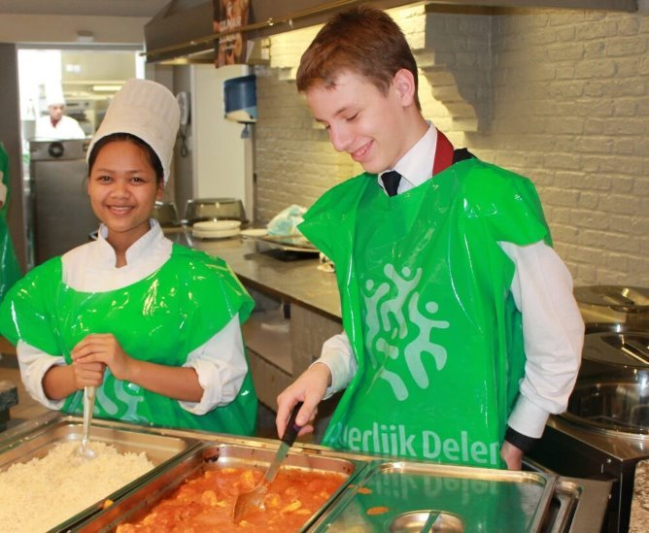
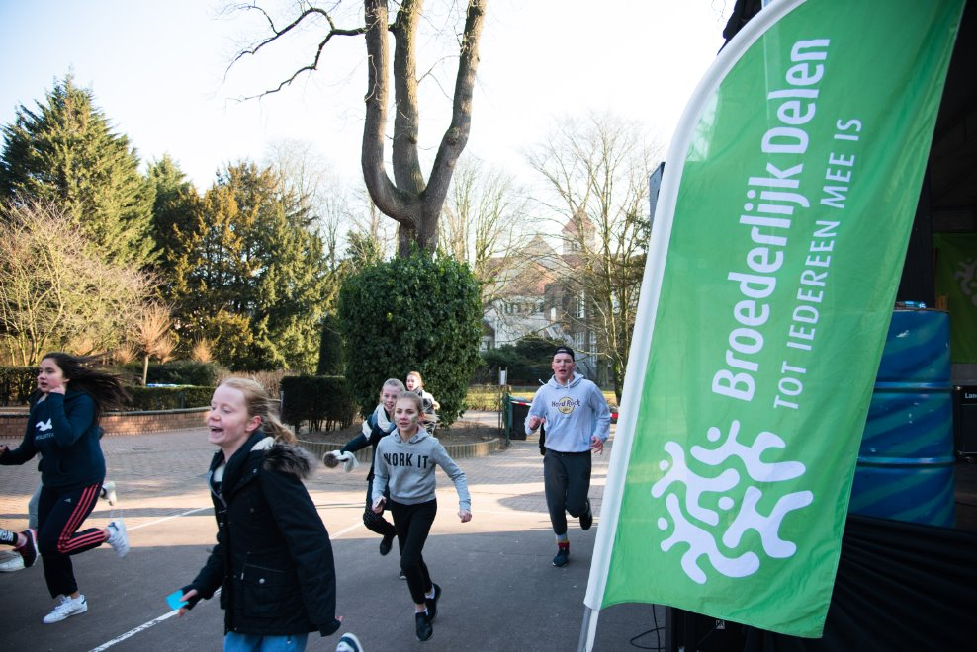
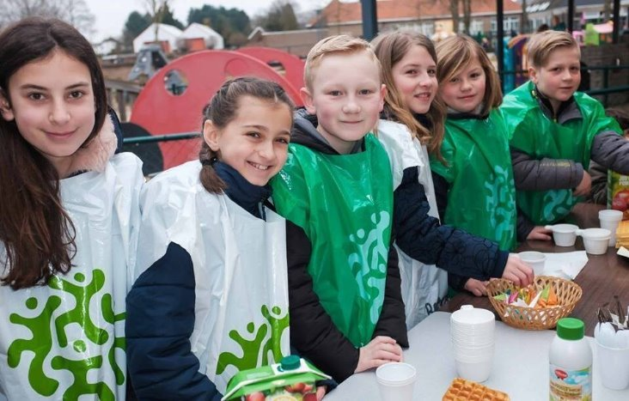
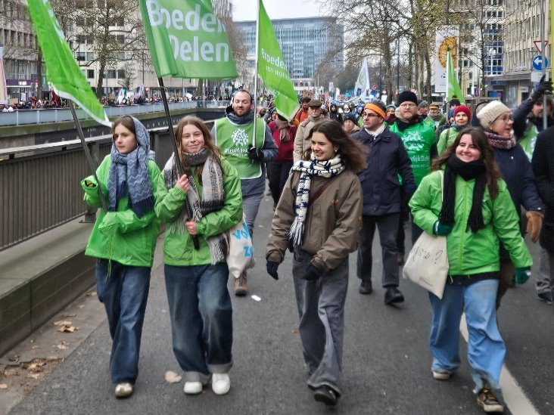
Kom in actie!

Slide 35

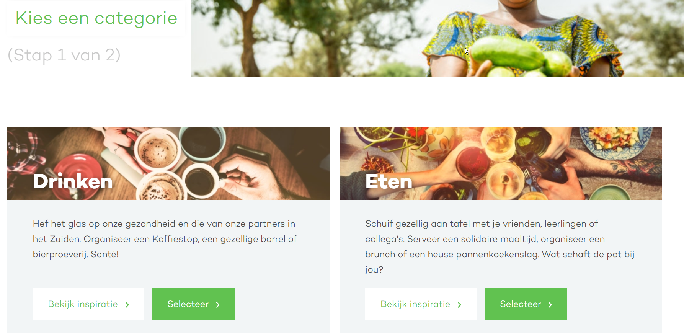
En dan... registeren...
2
1

Slide 36
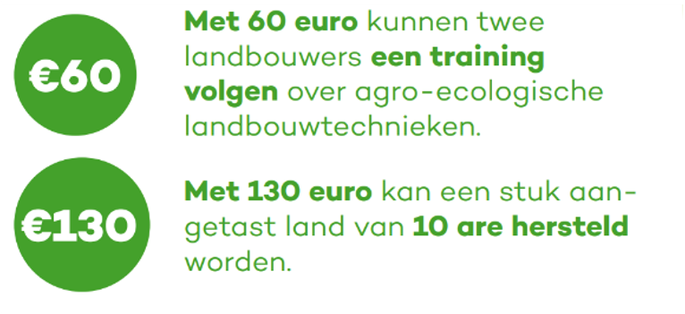
Doen jullie mee?

Slide 37

Wegwijzers Katholieke dialoogschool? Allemaal te vinden in dit project !
Duurzaam omgaan met de schepping, gave van de natuur.
Sociale rechtvaardigheid: evenwicht tussen economie, ecologie en menszijn.
Generositeit: je tijd delen met anderen ten voordele van anderen.
Gastvrijheid : zet je ramen en deuren open voor de wereld.
Uniciteit in verbondenheid: ubuntu: leren leven met en door de anderen.
Kwetsbaarheid en belofte: ik beloof me in te zetten voor …
Verbeelding : laat het goddelijke zichtbaar worden in …

Slide 38
Samen oogsten we succes, ook in de les!
Al het lesmateriaal dat je nodig hebt om les te geven vind je:
Webshop Broederlijk Delen
Goed nieuws! Vanaf heden hoef je bij het plaatsen van je bestelling slechts één keer al je gegevens in te vullen en dan is het in orde! Nadien log je gewoon in met je mailadres en wachtwoord. Handig toch?
Per inspiratiesessie gaan we straks uitgebreid in op het aanbod materialen per doelgroep. Wordt vervolgd dus...

Slide 39
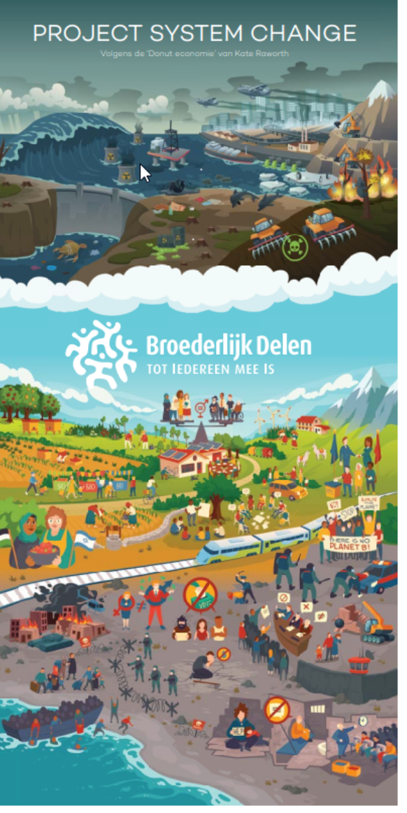

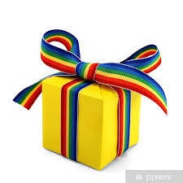
Dankjewel-Barka!
Leef met genoeg - methodiek

Slide 40

Dank-jullie-wel! Merci! Barka!

